Slide 1
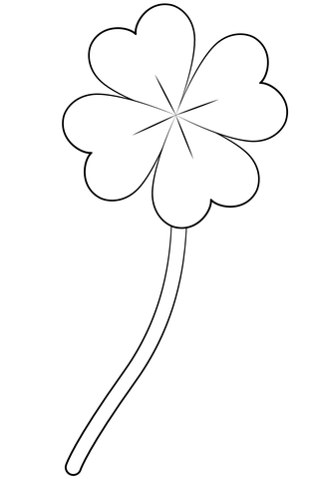
LA FLEUR DU COMPORTEMENT
Lundi
Lundi
Lundi
Lundi
Lundi
Lundi
Lundi
Mardi
Mardi
Mardi
Lundi
Vendredi
Mardi
Vendredi
Mardi
Vendredi
Mardi
Mardi
Vendredi
Vendredi
Vendredi
Vendredi
Mardi
Jeudi
Jeudi
Jeudi
Vendredi
Jeudi
Mercredi
Jeudi
Mercredi
Jeudi
Mercredi
Jeudi
Jeudi
Mercredi
Lundi
PÉRIODE
Lundi
Lundi
Lundi
Lundi
Lundi
Mardi
Mardi
Mardi
Mardi
Vendredi
Mardi
Vendredi
Vendredi
Mardi
Vendredi
Vendredi
Vendredi
Jeudi
Jeudi
Jeudi
Jeudi
Jeudi
Jeudi
Mercredi
Mercredi
Mercredi

Slide 2
LA FLEUR DU COMPORTEMENT
Lundi
Lundi
Lundi
Lundi
Lundi
Lundi
Lundi
Mardi
Mardi
Mardi
Lundi
Vendredi
Mardi
Vendredi
Mardi
Vendredi
Mardi
Mardi
Vendredi
Vendredi
Vendredi
Vendredi
Mardi
Jeudi
Jeudi
Jeudi
Vendredi
Jeudi
Mercredi
Jeudi
Mercredi
Jeudi
Mercredi
Jeudi
Jeudi
Mercredi
Lundi
PÉRIODE
Lundi
Lundi
Lundi
Mardi
Mardi
Mardi
Vendredi
Mardi
Vendredi
Vendredi
Vendredi
Jeudi
Jeudi
Jeudi
Jeudi
Mercredi
Mercredi

Slide 3
LA FLEUR DU COMPORTEMENT
Lundi
Lundi
Lundi
Lundi
Lundi
Lundi
Lundi
Mardi
Mardi
Mardi
Lundi
Vendredi
Mardi
Vendredi
Mardi
Vendredi
Mardi
Mardi
Vendredi
Vendredi
Vendredi
Vendredi
Mardi
Jeudi
Jeudi
Jeudi
Vendredi
Jeudi
Mercredi
Jeudi
Mercredi
Jeudi
Mercredi
Jeudi
Jeudi
Mercredi
Lundi
PÉRIODE
Lundi
Mardi
Vendredi
Mardi
Vendredi
Jeudi
Jeudi
Mercredi

